Slide 1
Beslenme biyokimyası
Mikronütrientler

Slide 2
mikronütrientler
Mikronütrientler, vücudun büyüme, bağışıklık sistemi, metabolik süreçler ve genel sağlık için küçük miktarlarda ihtiyaç duyduğu besin öğeleridir.
İki ana gruba ayrılırlar: Vitaminler ve Mineraller.

Slide 3
1. Vitaminler
Vitaminler organik bileşiklerdir ve vücutta enerji üretiminde kullanılmazlar. Ancak, metabolik süreçlerin düzenlenmesinde kritik bir rol oynarlar. Vitaminler iki ana gruba ayrılır:
a) Yağda Çözünen Vitaminler
Bu vitaminler yağda çözünür ve vücutta depolanabilir.

Slide 5
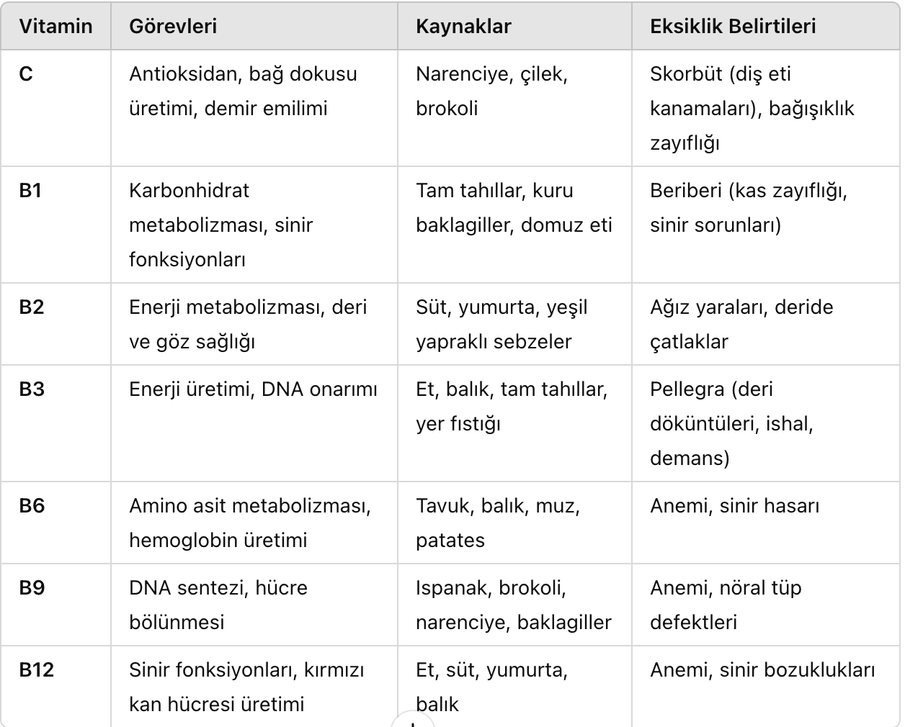
b) Suda Çözünen Vitaminler
Bu vitaminler suda çözünür ve vücutta depolanmaz. Fazlalıkları idrarla atılır.

Slide 6
2. Mineraller
Mineraller, vücutta yapı ve işlev için gerekli olan inorganik besin öğeleridir. İki gruba ayrılırlar:
a) Makromineraller
Bunlar vücudun büyük miktarlarda ihtiyaç duyduğu minerallerdir.

Slide 8
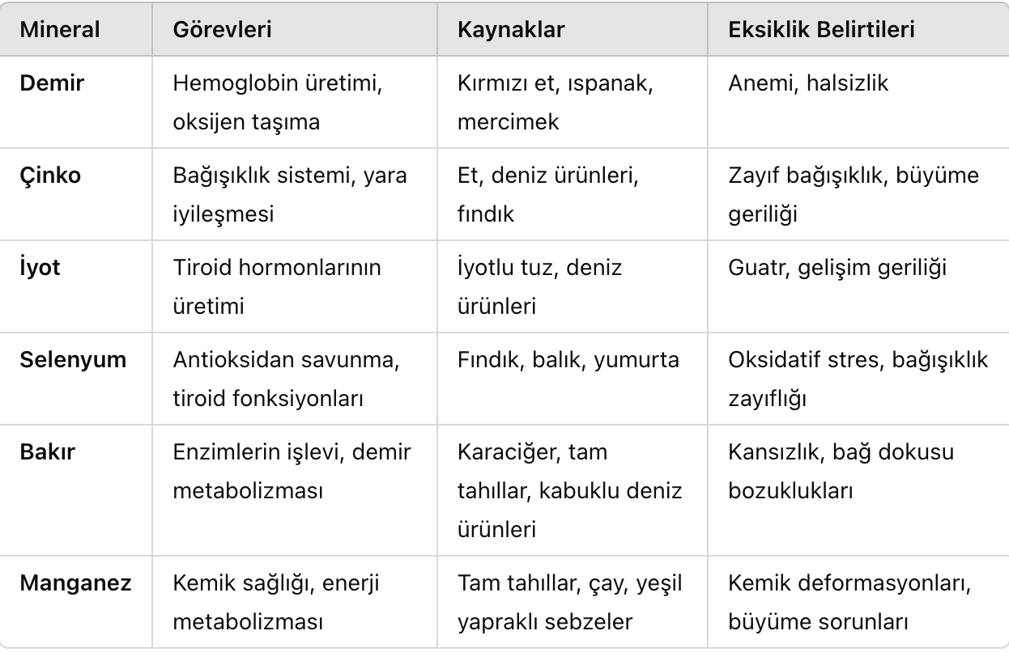
b) İz Mineraller (Mikromineraller)
Bunlar çok küçük miktarlarda gereklidir, ancak sağlık için kritik öneme sahiptir.

Slide 9
Mikronütrientlerin Genel İşlevleri
Enerji Metabolizması:Vitaminler ve mineraller, karbonhidrat, protein ve yağların enerjiye dönüşümünde yardımcıdır.
Antioksidan Savunma:C vitamini, E vitamini, selenyum gibi mikronütrientler, serbest radikal hasarını önler.
Bağışıklık Sistemi:Çinko, A vitamini, C vitamini bağışıklık hücrelerinin işlevini destekler.

Slide 10
Hormon Fonksiyonları: İyot ve selenyum, tiroid hormonlarının üretimi ve düzenlenmesinde rol oynar.
Sinir ve Kas Sağlığı: Kalsiyum, magnezyum, potasyum ve B vitaminleri, kas kasılması ve sinir iletimini düzenler.
Kemik Sağlığı: Kalsiyum, D vitamini, fosfor ve magnezyum, kemik mineralizasyonunu destekler.

Slide 11
Eksiklik ve Fazlalık Durumları;
Eksiklik: Vitamin ve mineral eksiklikleri büyüme geriliği, bağışıklık zayıflığı, kronik yorgunluk ve çeşitli hastalıklara yol açabilir.
Fazlalık: Aşırı vitamin ve mineral alımı toksisiteye yol açabilir (ör. A vitamini toksisitesi, hiperkalsemi).

Slide 12
referanslar
Hall, J. E. (2016). Guyton and Hall Textbook of Medical Physiology, Jordanian Edition E-Book. Elsevier Health Sciences.
Gürdöl, Figen, and Evin Ademoğlu. "Biyokimya." Gözden Geçirilmiş İkinci baskı. Nobel Tıp Kitapevleri Ltd. Şti (2013).
Onat, Taner, Kaya Emerk, and Eser Y. Sözmen. "İnsan biyokimyası." Palme yayıncılık 659 (2002).
Aksoy, M. (2008). Beslenme biyokimyası. Hatiboğlu Yayınları.

